Slide 1
Aksesoris & Perhiasan
Donna AS.

Slide 2
History

Slide 3
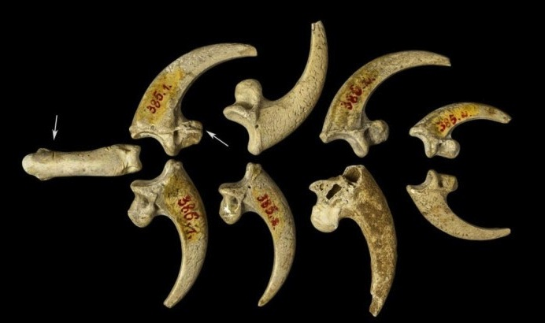
Kroasia, usia 130.000 thn – Kuku Elang

Slide 4
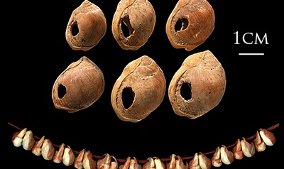
Africa, 110.000thn - Kulit siput

Slide 5
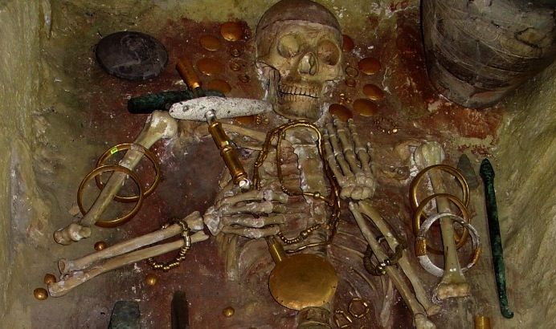
Varna, 4560-4450BC – Goldsmith

Slide 6
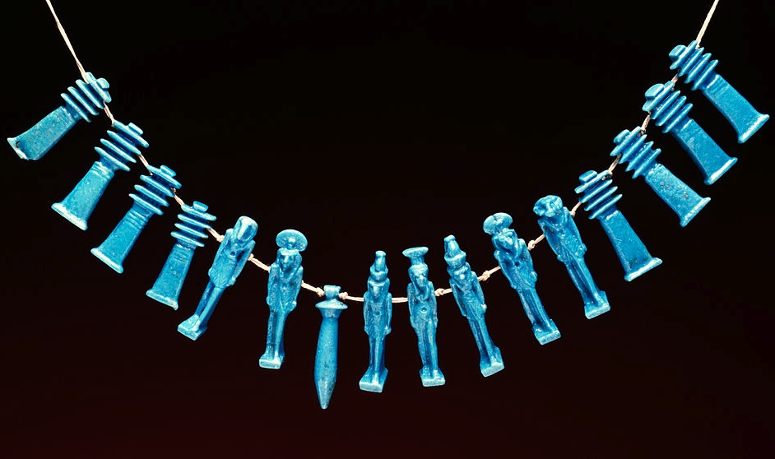
Mesir, glass beads

Slide 7
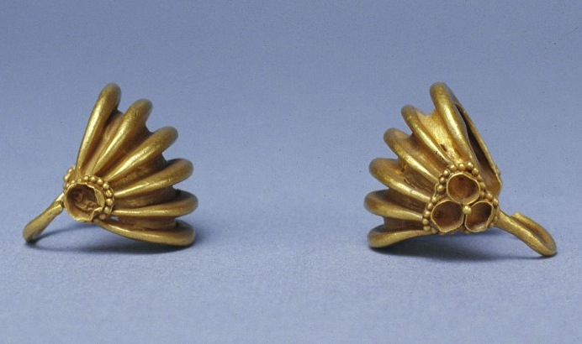
Circa Mesopotamia, 2000BC – Perhiasan Rambut

Slide 8
Fungsi Aksesoris & Perhiasan
Status Sosial
Ekspresi Seni
Penanda Suatu Keagamaan tertentu
Elemen Dekoratif

Slide 9
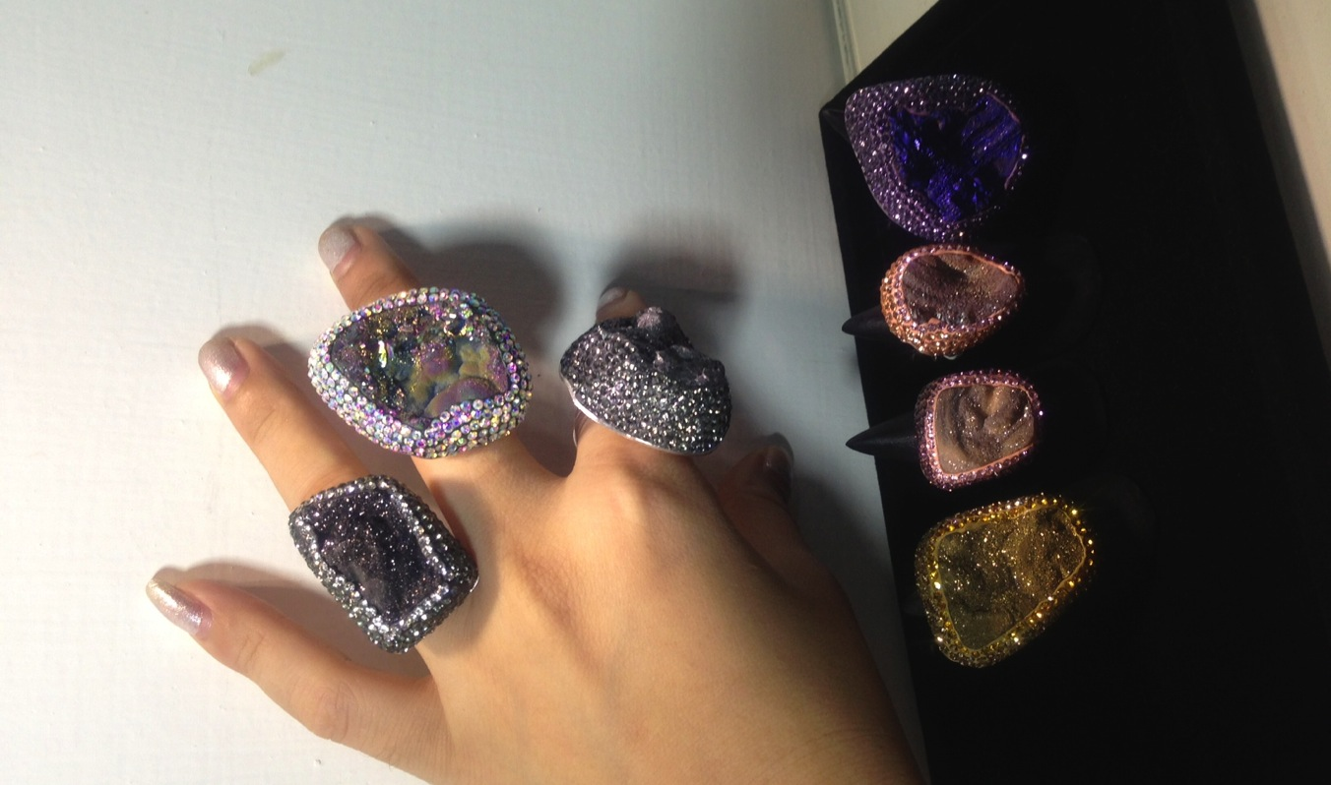
Aksesoris atau Perhiasan??

Slide 10
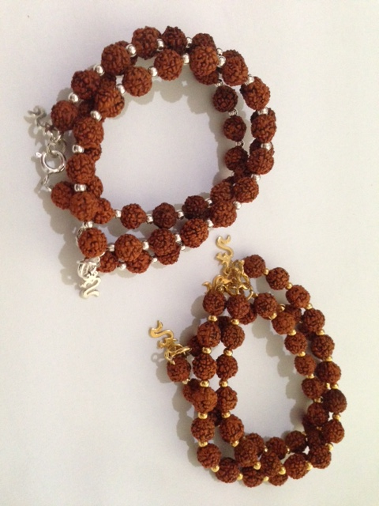
Aksesoris atau Perhiasan??
Material Produk

Slide 11
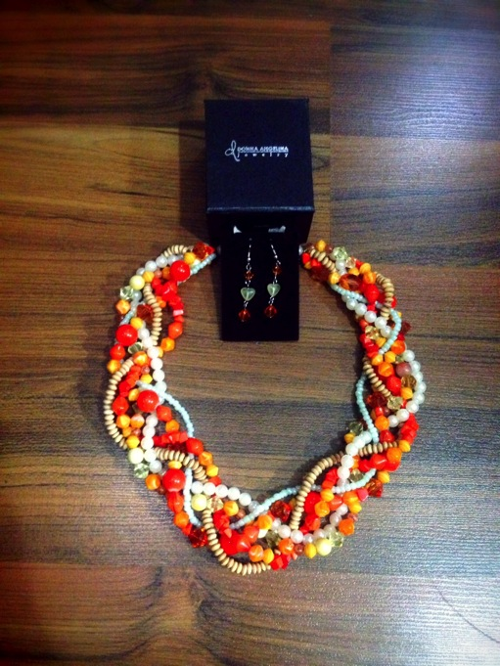

Slide 12
Material Perhiasan
Perak
Batu Mulia
Emas
Semi-precious Stone

Slide 13
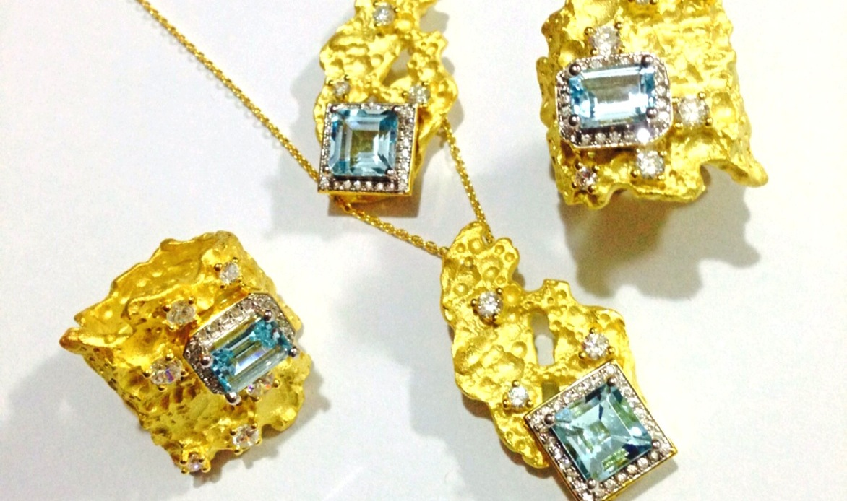

Slide 14
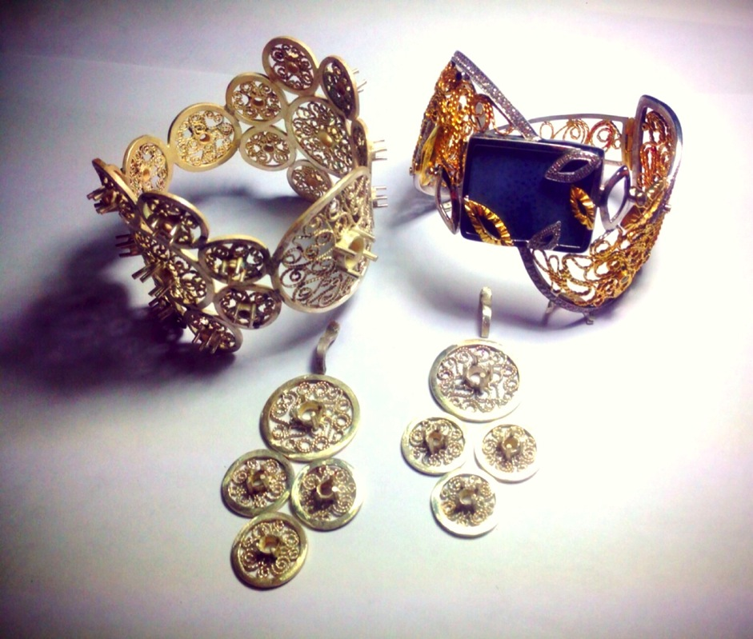

Slide 15
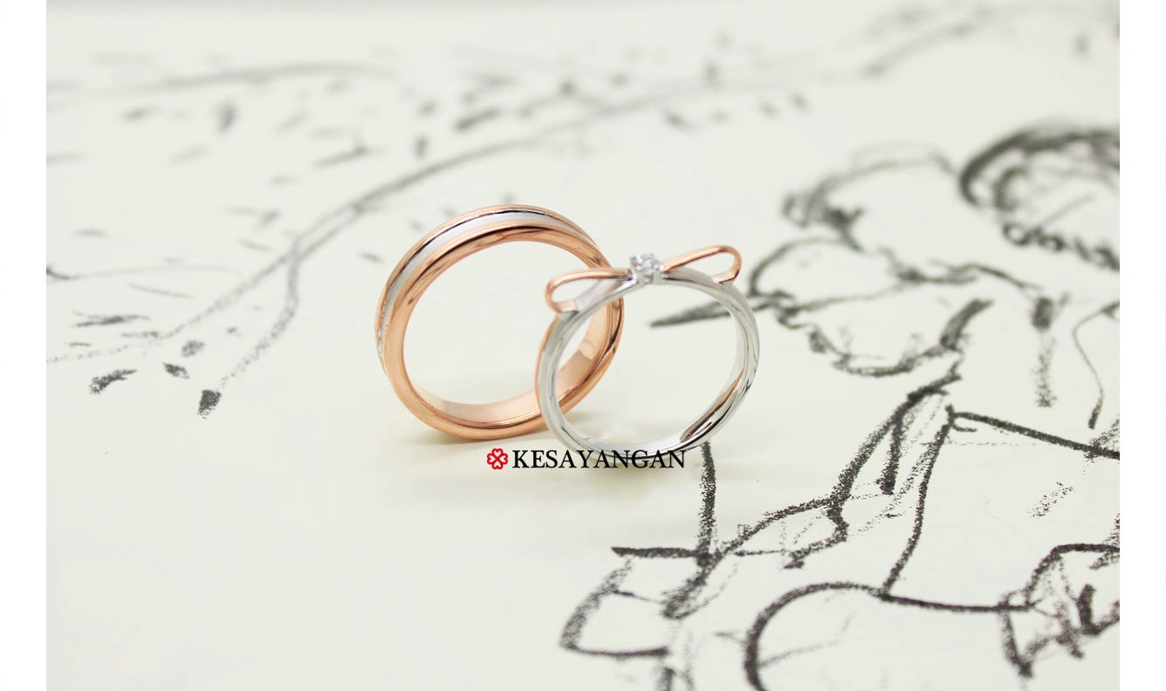

Slide 16
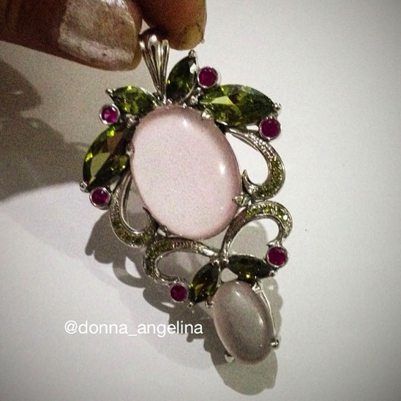

Slide 17
